Slide 1


OPERASIONAL RESTAURANT BAR
PERTEMUAN KE 6

Slide 2
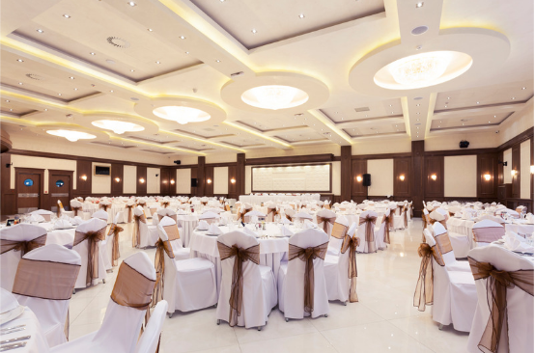
Perhelatan/Banquet
Banquet atau perhelatan atau perjamuan adalah layanan khusus yang disediakan oleh hotel atau tempat acara untuk mengadakan pertemuan, perayaan, pesta, atau acara lainnya. Banquet melibatkan persiapan dan penyajian makanan serta minuman dalam skala besar dengan setup yang sudah diatur sebelumnya.

Slide 3
Struktur Organisasi Banquet
1. Banquet Manager
Bertanggung jawab atas kelancaran banquet section dalam melayani function
Bertanggung jawab dalam mengawasi dan mengarahkan seluruh pramusaji
Mengikuti dan menghadiri food and beverage meeting yang diselenggarakan oleh food and beverage manager
BANQUET MANAGER
ASS. BANQUET MANAGER
BANQUETING HEAD WAITER
CAPTAIN
WAITER
BUSBOY

Slide 4
Struktur Organisasi Banquet
3. Banquet Head Waiter
bertanggung-jawab atas sederet kegiatan banquet dan organisasinya sehingga semuanya siap untuk menangani aneka ragam upacara yang ada
BANQUET MANAGER
ASS. BANQUET MANAGER
BANQUETING HEAD WAITER
CAPTAIN
WAITER
BUSBOY

Slide 5
Struktur Organisasi Banquet
4. Captain
Membantu dan mengawasi jalannya operasional
Mewakili head waiter apabila berhalangan hadir
Membantu waiter dalam melayani tamu
Memelihara hubungan yang baik dengan pramusaji untuk kelancaran operasinya
BANQUET MANAGER
ASS. BANQUET MANAGER
BANQUETING HEAD WAITER
CAPTAIN
WAITER
BUSBOY

Slide 6
Struktur Organisasi Banquet
5. Waiter
Mengikuti briefing harian yang diselenggarakan oleh head waiter
Melakukan table set-up
Melakukan persiapan untuk setiap acara
Memberikan untuk setiap acara
Membersihkan peralatan yang kotor
Memelihara peralatan banquet
Mengantar linen yang kotor ke laundry dan mengambil linen yang bersih ke housekeeping
Menghadiri program training
Melaporkan kepada head waiter setiap ada kejadian
BANQUET MANAGER
ASS. BANQUET MANAGER
BANQUETING HEAD WAITER
CAPTAIN
WAITER
BUSBOY

Slide 7
Struktur Organisasi Banquet
6. Busboy
Bertugas mebantu waiter terutama pada waktu persiapan, mengangkat piring kotor dan mengambil makanan dari dapur.
BANQUET MANAGER
ASS. BANQUET MANAGER
BANQUETING HEAD WAITER
CAPTAIN
WAITER
BUSBOY

Slide 8
Hubungan Kerjasama Banquet dengan Bagian Lain
Food and Beverage (F&B): Banquet sangat bergantung pada tim F&B untuk penyediaan makanan dan minuman. Kolaborasi ini penting untuk menyiapkan menu sesuai permintaan klien dan memastikan makanan dan minuman disajikan tepat waktu.
Housekeeping: Tim housekeeping bertanggung jawab atas kebersihan area banquet, baik sebelum maupun setelah acara berlangsung.

Slide 9
3. Sales and Marketing: Bagian ini membantu mempromosikan layanan banquet dan mengoordinasikan pemesanan acara. Mereka juga berperan dalam berkomunikasi dengan klien tentang kebutuhan dan preferensi acara.
4. Front Office: Front office membantu dalam memastikan informasi terkait acara tersampaikan dengan benar kepada tamu atau pelanggan yang datang.
5. Engineering/Maintenance: Bagian ini bertanggung jawab dalam memastikan kondisi fasilitas dan peralatan banquet, seperti pencahayaan, pendingin ruangan, dan sound system, bekerja dengan baik.

Slide 10
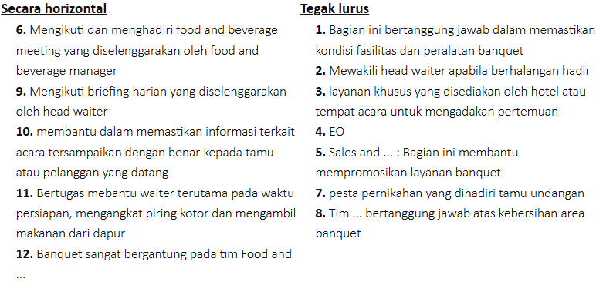
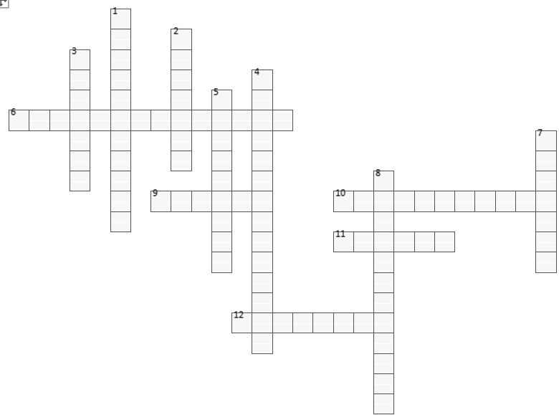

Slide 11
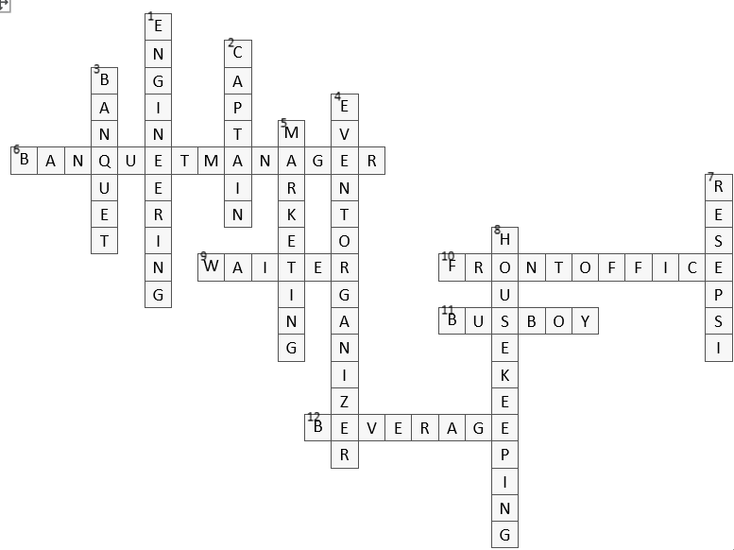

Slide 12
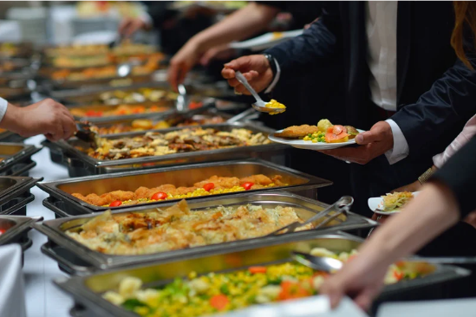
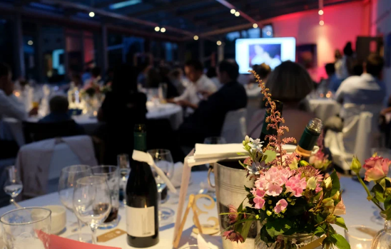
Tipe-tipe Banquet
Banquet dapat diklasifikasikan menjadi beberapa tipe sesuai jenis acaranya:
Buffet Banquet: Tamu mengambil sendiri makanan yang disajikan di meja buffet. Cocok untuk acara informal atau semi-formal.
Sit-down Banquet: Makanan disajikan oleh pelayan di meja masing-masing tamu. Cocok untuk acara formal, seperti pernikahan atau gala dinner.

Slide 13


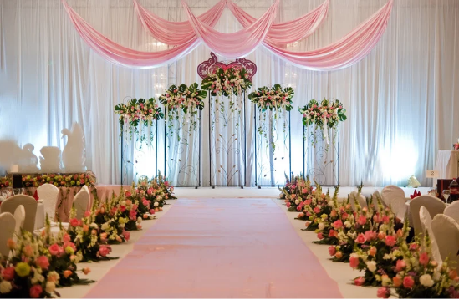
Cocktail Reception: Tamu berdiri sambil menikmati minuman dan makanan ringan. Biasanya tidak ada kursi untuk duduk dan digunakan untuk acara singkat.
Conference/Meeting Banquet: Biasanya diadakan untuk pertemuan formal, seperti seminar atau pelatihan, dengan fasilitas seperti proyektor, meja, dan kursi.
Wedding Banquet: Banquet khusus untuk acara pernikahan yang biasanya memerlukan pengaturan khusus, seperti dekorasi bunga, meja pengantin, dan area dansa.

Slide 14
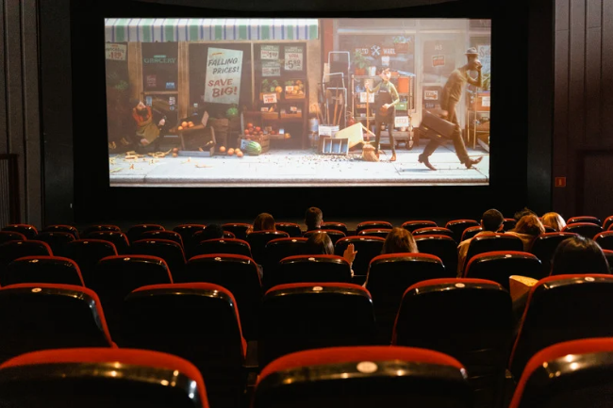
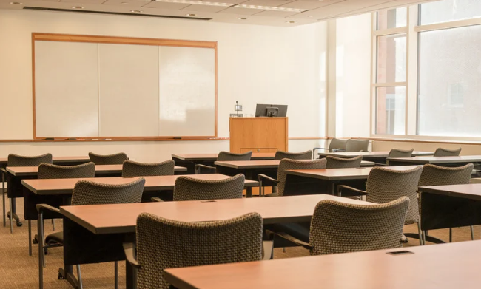
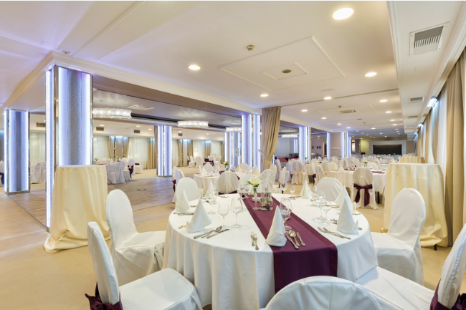
Setup Ruangan Banquet :
Theater Style: Kursi diatur berbaris menghadap ke depan, seperti di bioskop. Cocok untuk presentasi atau seminar.
Classroom Style: Kursi diatur berbaris dengan meja di depannya. Cocok untuk pelatihan atau workshop.
Banquet Style: Meja bulat dikelilingi kursi. Cocok untuk makan bersama, seperti pada acara pernikahan.

Slide 15


Setup Ruangan Banquet :
U-Shape Style: Meja diatur berbentuk huruf U, dengan kursi di bagian luar. Cocok untuk pertemuan kecil atau diskusi.
Hollow Square: Meja diatur berbentuk persegi dengan kursi di bagian luar. Cocok untuk rapat atau diskusi yang melibatkan interaksi antar peserta.

Slide 16
4. Penataan Ruangan
Faktor Penting dalam Penataan Ruangan Banquet :
Kapasitas Ruangan: Penataan harus mempertimbangkan kapasitas ruangan untuk memastikan tamu nyaman tanpa merasa terlalu sempit atau terlalu luas.
Tema dan Dekorasi: Dekorasi dan tema yang sesuai dengan acara sangat penting untuk memberikan kesan sesuai keinginan klien, seperti warna, pencahayaan, dan ornamen.
Aksesibilitas: Memastikan bahwa tamu mudah mengakses area penting, seperti buffet, bar, atau pintu keluar.

Slide 17
4. Penataan Ruangan
Faktor Penting dalam Penataan Ruangan Banquet :
Pencahayaan: Pencahayaan yang tepat dapat menciptakan suasana yang mendukung jenis acara, seperti suasana romantis untuk pernikahan atau pencahayaan terang untuk konferensi.
Audio dan Visual: Untuk acara yang membutuhkan presentasi atau hiburan, sound system dan alat visual (seperti proyektor) harus diatur dengan baik dan diuji sebelum acara berlangsung.
Sirkulasi Udara: Pendingin ruangan atau sistem ventilasi yang baik diperlukan, terutama untuk ruangan tertutup dengan jumlah tamu yang banyak.

Slide 18
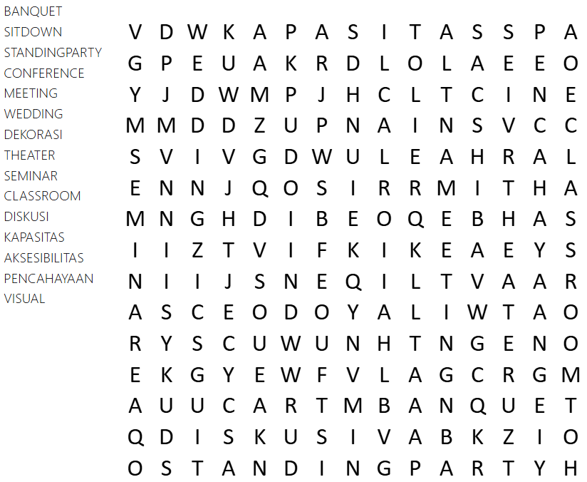

Slide 20
END ☺
Thanks for attention
See you next week

